Slide 1
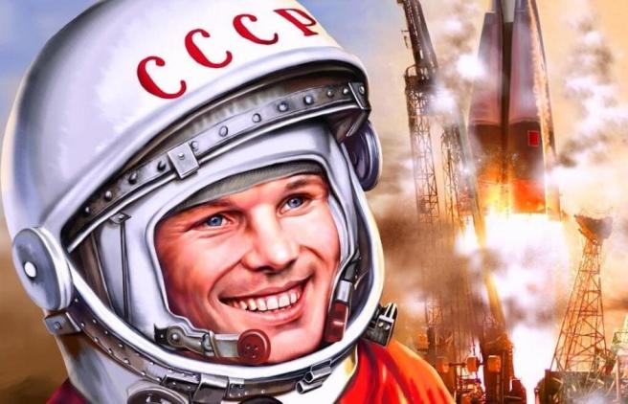
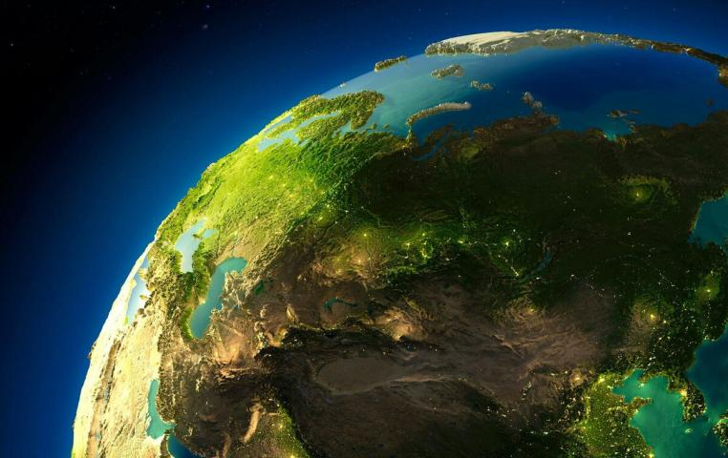
«Космос – это мы»

Slide 2
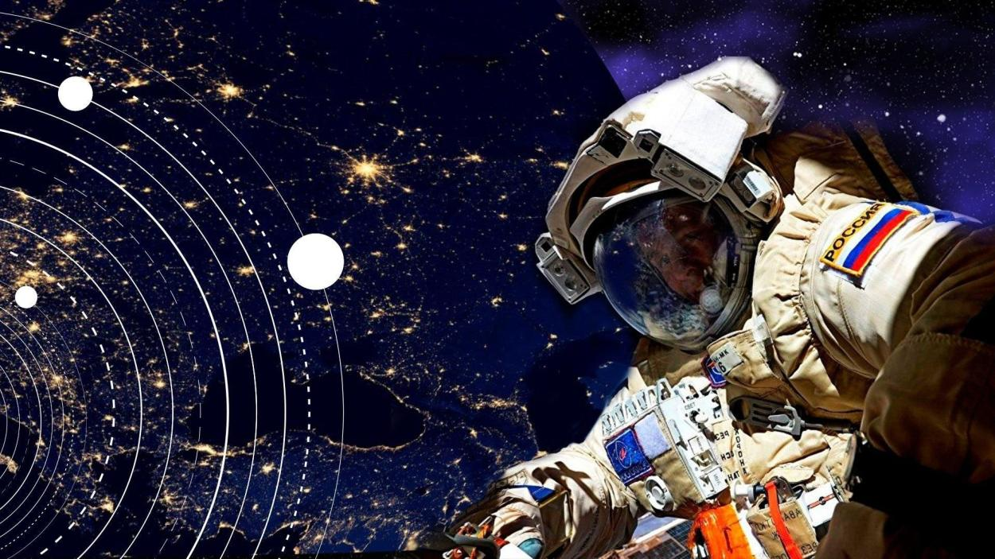
Космонавтика
это искусство путешествовать по вселенной
«Космос» означает Вселенная,
а «навтика» - искусство кораблевождения.

Slide 3
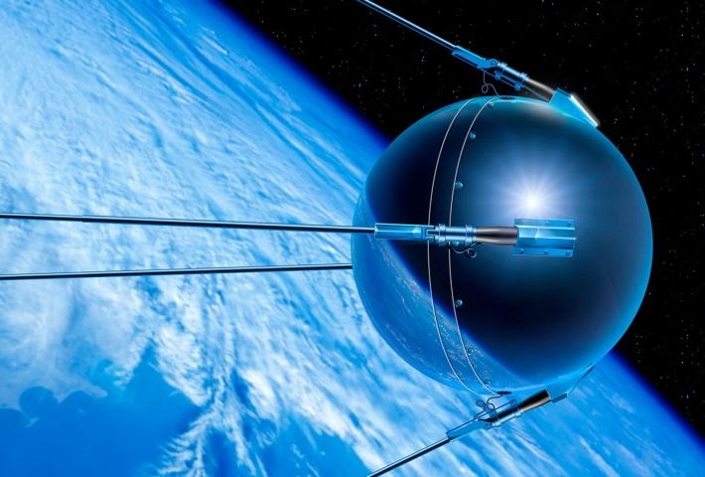
Начало космической эры
4 октября 1957 нашей страной запущен первый искусственный спутник Земли.
Он назывался «Спутник-1». Его масса — 83,6 кг, диаметр — 58 см.
Спутник летал 92 дня, совершив 1440 оборотов вокруг Земли и прошёл 60 млн км.

Slide 4
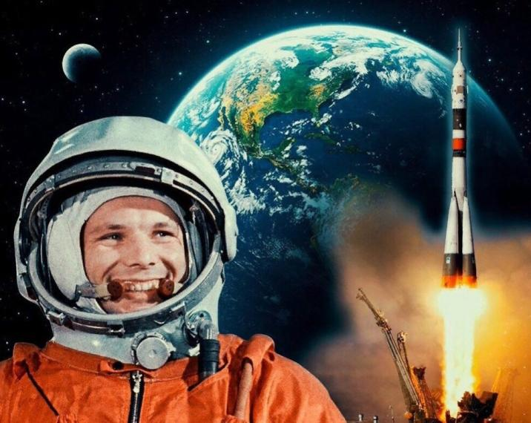
Начало космической эры
12 апреля 1961 года космический корабль «Восток-1» с первым космонавтом на борту стартовал в космос с космодрома «Байконур». Полёт Юрия Гагарина продолжался 108 минут, за это время корабль один раз облетел Землю и приземлился.

Slide 6
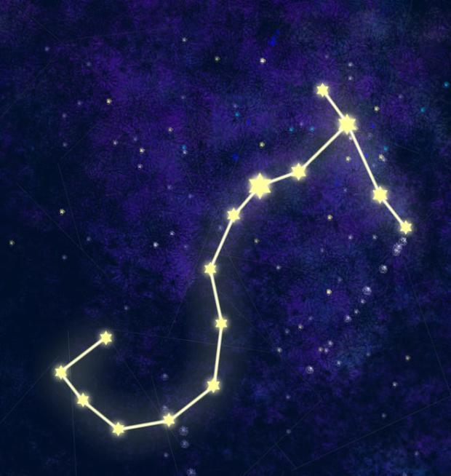
«Космические загадки»
Бежать. бежать — не добежать,
Лететь, лететь — не долететь.
Горизонт
Она от Солнца первая планета, Похожа на Луну по цвету.
В глубокой древности ее все греки знали
И «белою звездою» называли. Быстрее всех планет вращается,
В честь покровителя торговли называется.
Меркурий

Slide 7
«Космические загадки»
На каком пути ни один человек не бывал?
Млечный путь
Звездолет — стальная птица,
Он быстрее света мчится.
Познает на практике Звездные …
Галактики
Крыльев нет, но эта птица
Полетит и прилунится.
Луноход

Slide 8
«Космические загадки»
Объект есть во Вселенной
Коварный, не простой,
Он звезды пожирает
Как бутерброд с икрой.
Опасно не заметная
И глазом не видна,
Такая темно-темная …
Черная дыра
Сверкая огромным хвостом в темноте,
Несется среди ярких звезд в пустоте,
Она не звезда, не планета,
Загадка Вселенной…
Комета

Slide 9
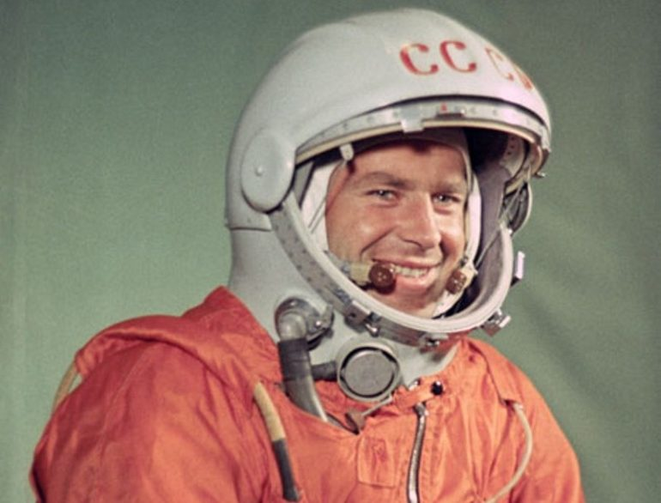
Освоение космоса
В августе 1961 года, целые сутки в космосе провёл Герман Титов. За это время корабль «Восток-2» сделал 17 витков вокруг Земли и пролетел больше 700 тысяч километров.

Slide 10
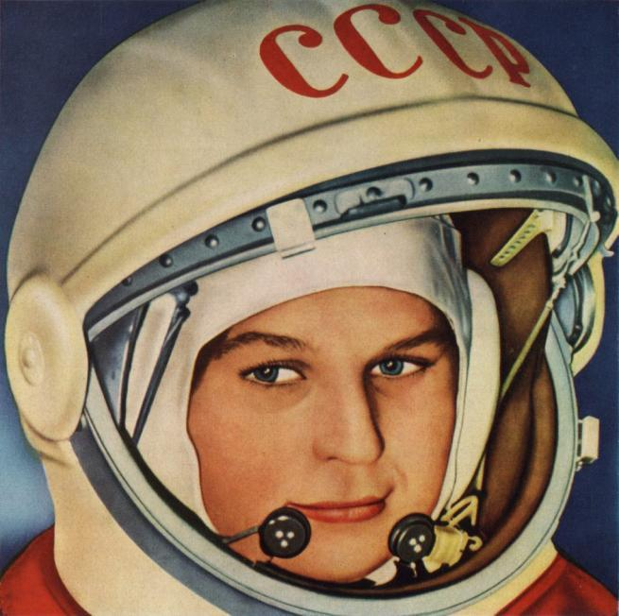
Освоение космоса
В июне 1963 года состоялся полёт первой в Мире женщины-космонавта Валентины Терешковой на корабле «Восток-6». За трое суток корабль совершил 48 витков вокруг Земли, пройдя почти 2 млн. км.

Slide 11
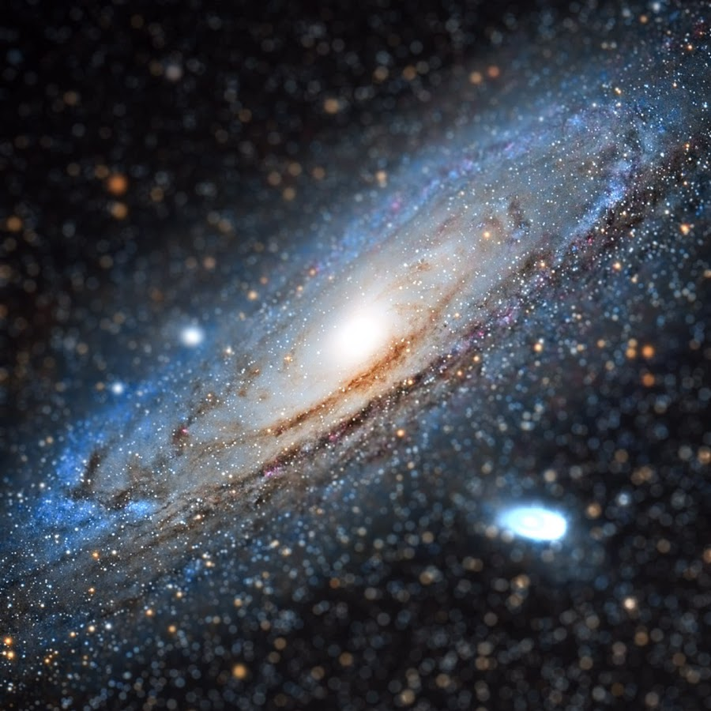
Галактика Андромеды
Конкурс "Да или нет»

Slide 12
Конкурс "Да или нет»
Ближайшая к Земле звезда – Солнце. (Да)
Галактика – это гигантское скопление звёзд, звёздная система. (Да)
Солнце – это звезда. (Да)
Сейчас вокруг Земли движется только один спутник. (Нет)
Первый космонавт был в космосе две недели. (Нет)
Первыми в открытый космос вышли американцы. (Нет)
Нога человека уже ступала на Луну. (Да)
В космос летали собаки. (Да)
Космонавты уже летали на Марс. (Нет)
В космосе уже побывали женщины. (Да)

Slide 13
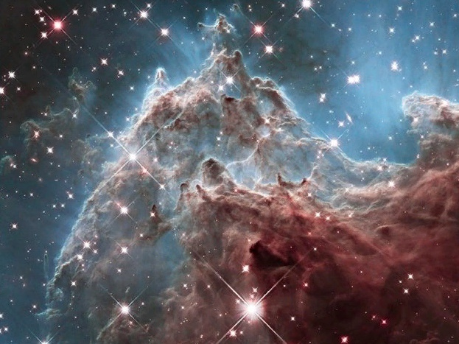
Туманность Андромеды

Slide 14
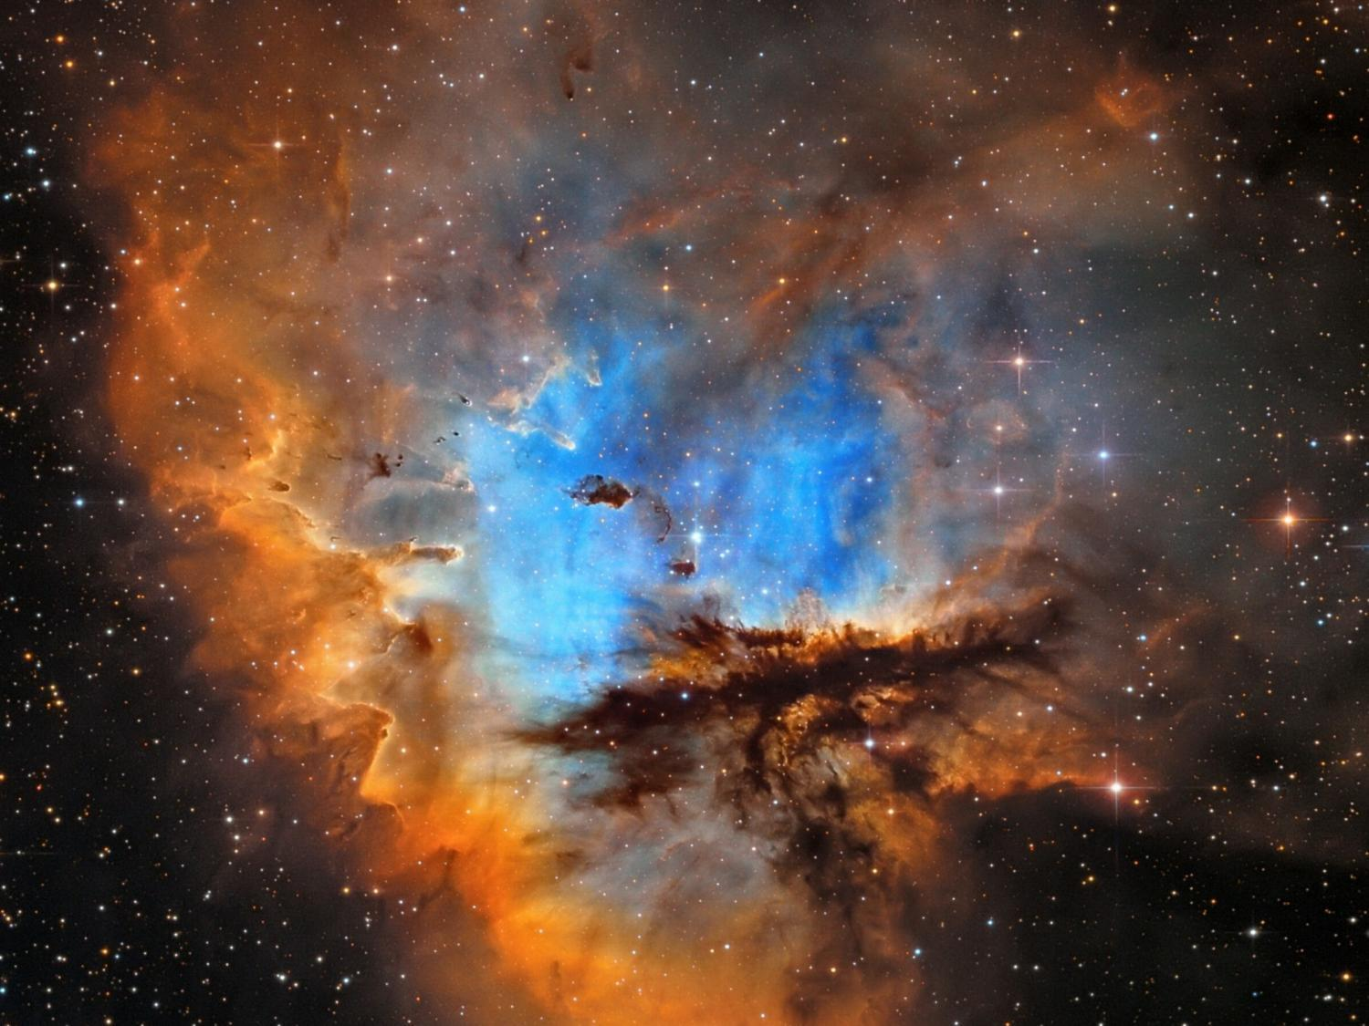
Созвездие Кассиопеи

Slide 15
Викторина «Объекты Вселенной»
1. Самый главный объект всей космической системы. Его возраст – 4,6 миллиардов лет. Это огромная звезда. Расстояние от нее до Земли около 149,6 миллионов километров.
Солнце
2. Небольшие небесные тела, движущиеся по сильно вытянутой орбите вокруг Солнца, в виде светящейся точки с длинным шлейфом или хвостом.
Кометы
3. Небольшие фрагменты небесных тел, состоящие в основном из камня и железа, падающие на поверхность Земли из межпланетного пространства.
Метеориты

Slide 16
Викторина «Объекты Вселенной»
4. Большая спиральная галактика, которой принадлежит Солнечная система. Содержит более 200 миллиардов звезд.
Млечный путь
5. Единственный естественный спутник Земли, постоянно повернутый к Земле одной и той же стороной.
Луна

Slide 17
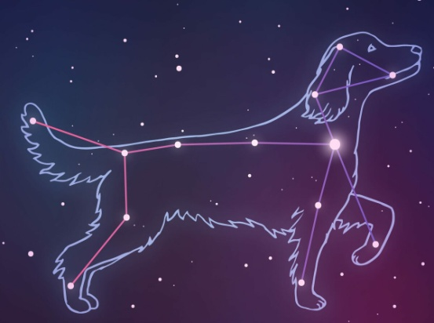
«Животные в космосе»

Slide 18
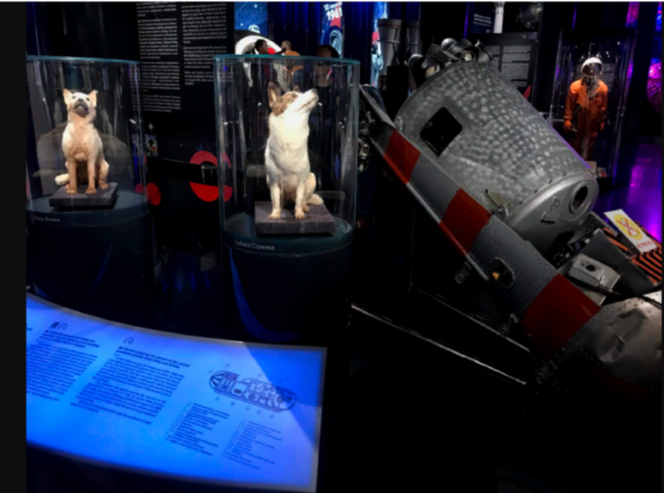
«Животные в космосе»
Собаки-космонавты, которые первыми побывали в космосе. 19 августа 1960 года они совершили полет в космос на корабле «Спутник-5».
Белка (вторая) и Стрелка

Slide 19
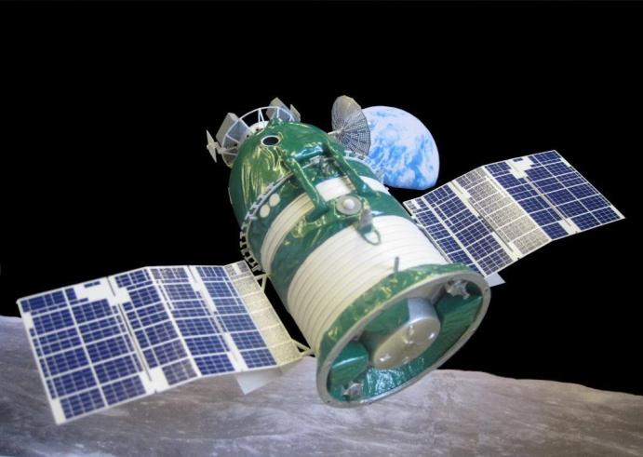
«Животные в космосе»
В 1968 году советский "Зонд-5" стал первым космическим кораблем, на борту которого были черепахи, дрозофилы, растения, семена и различные бактерии. Вокруг какого космического объекта был совершен облет на этом корабле?
Облет Луны

Slide 20
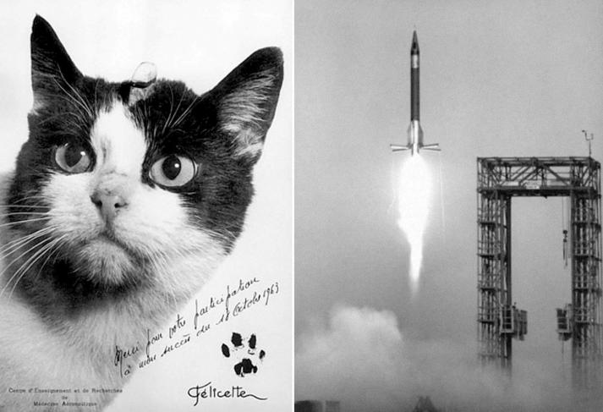
«Животные в космосе»
Франция отправила в космос животное по кличке Фелисетт. Полет произошел 18 октября 1963 года. Эксперимент прошел благополучно, животное извлекли из капсулы живым и невредимым. Кто был этим «космонавтом»?
Кошка

Slide 21
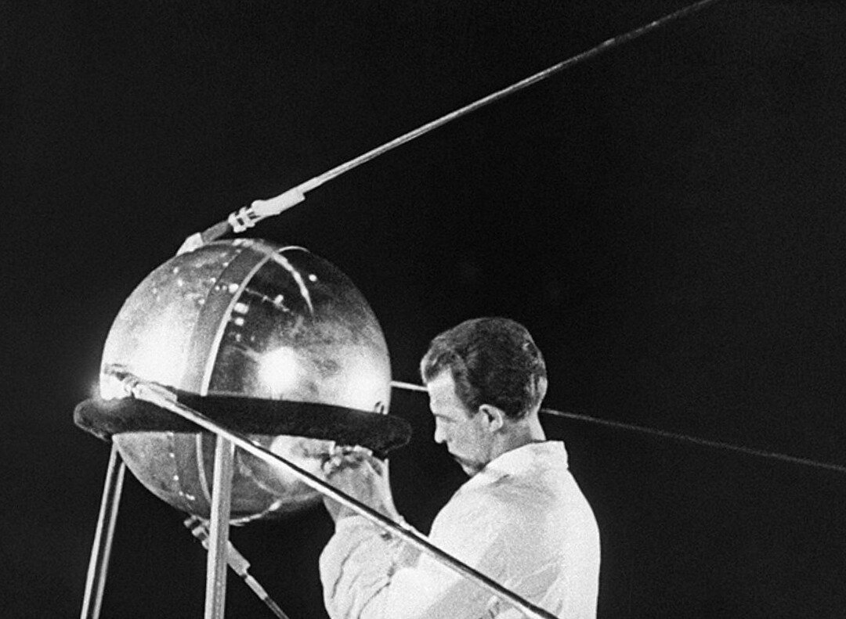
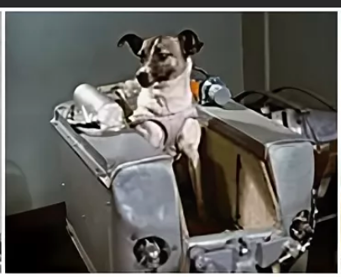
«Животные в космосе»
3 ноября 1957 года Советский Союз запустил в космос первый в мире биологический спутник. Кто был на борту этого спутника?
Собака Лайка

Slide 22
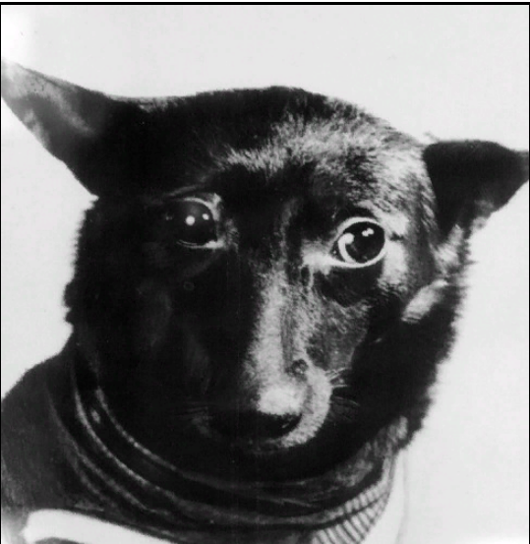
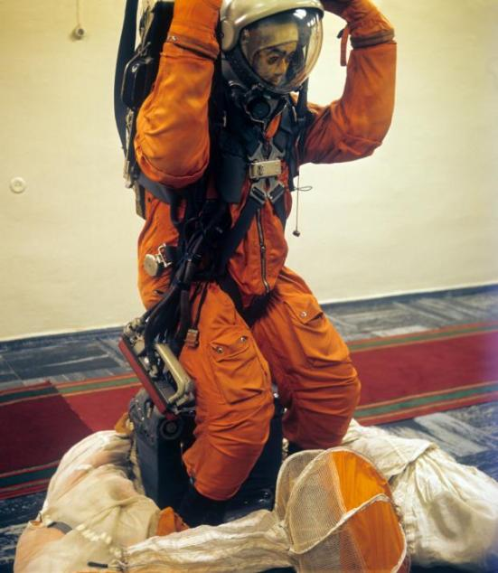
«Животные в космосе»
9 марта 1961 года был осуществлён второй удачный полёт на корабле «Восток ЗКА № 1» собаки Чернушки и …….
Кто был вторым пилотом?
манекен, прозванный «Иваном Ивановичем»

Slide 23
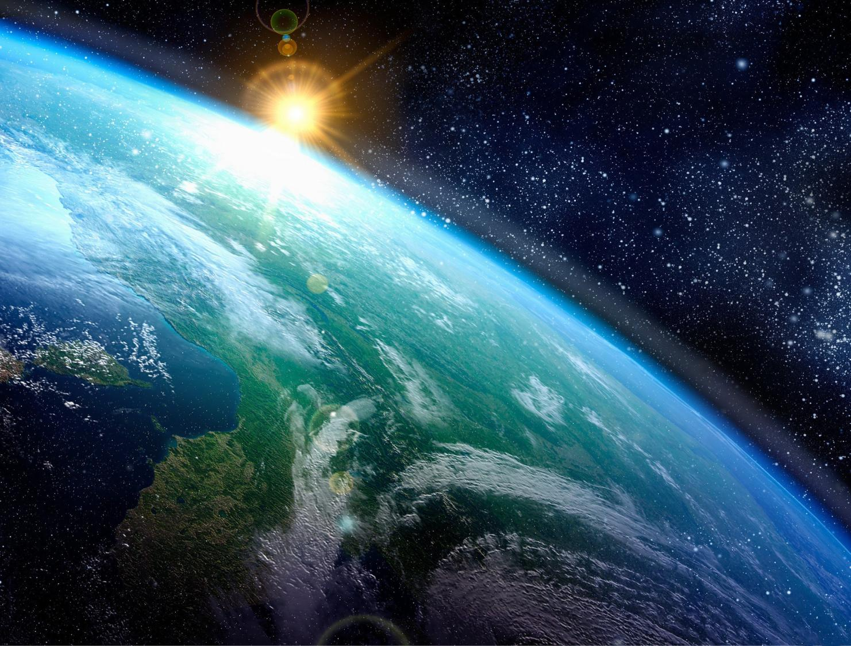
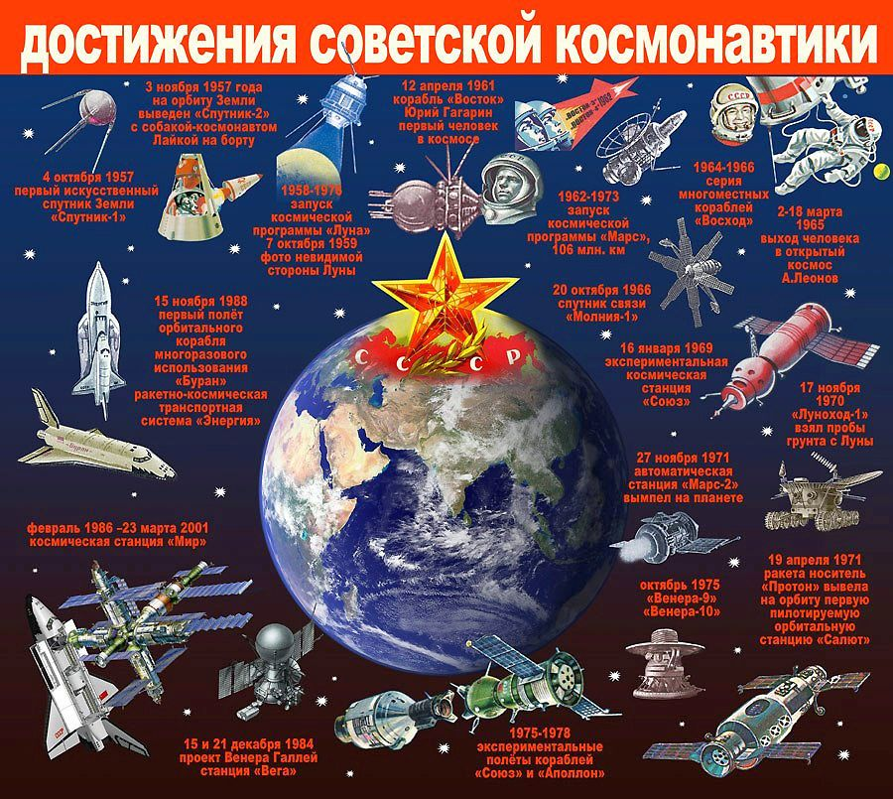

Slide 25
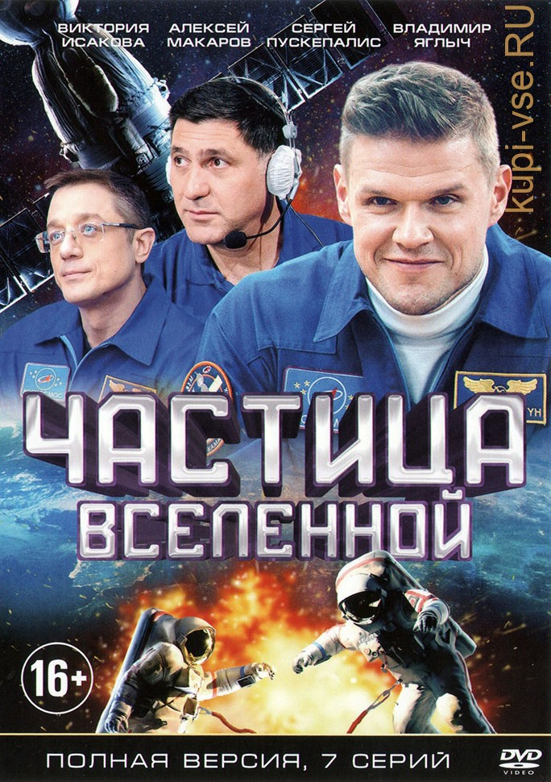
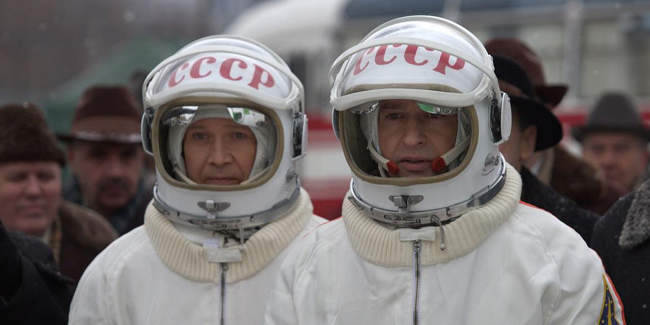
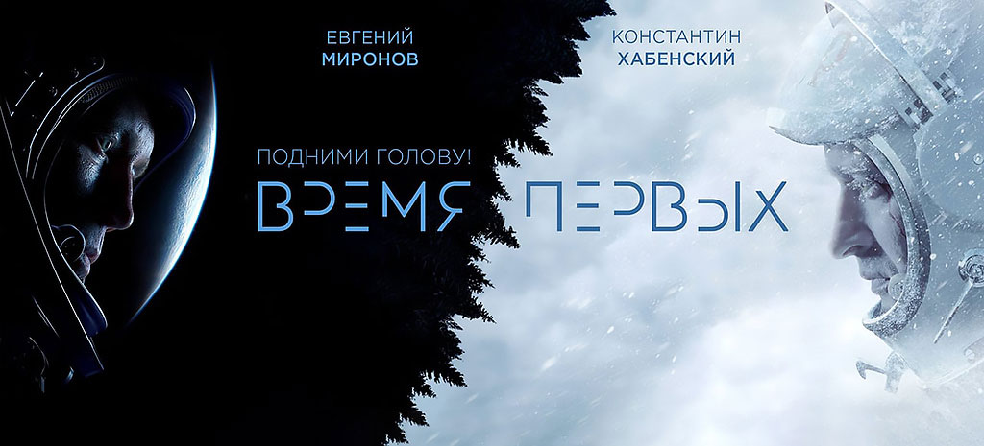
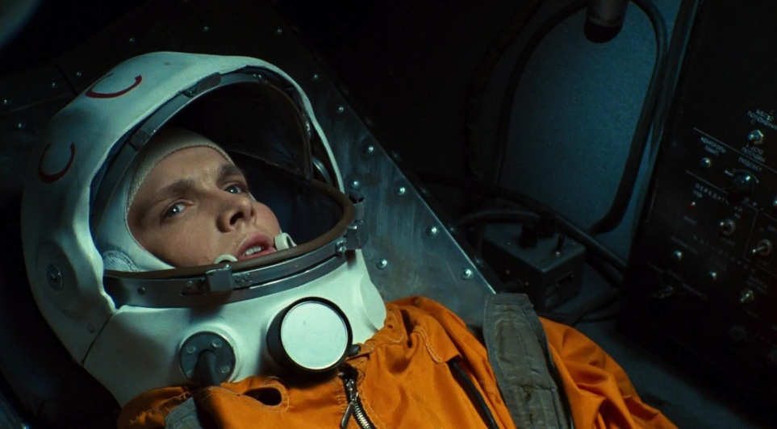
Фильмы о космонавтах

Slide 26
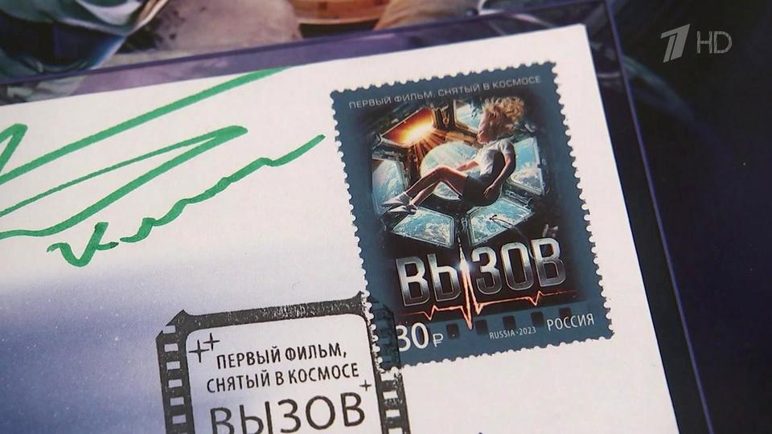
Первый фильм снятый в космосе

Slide 27
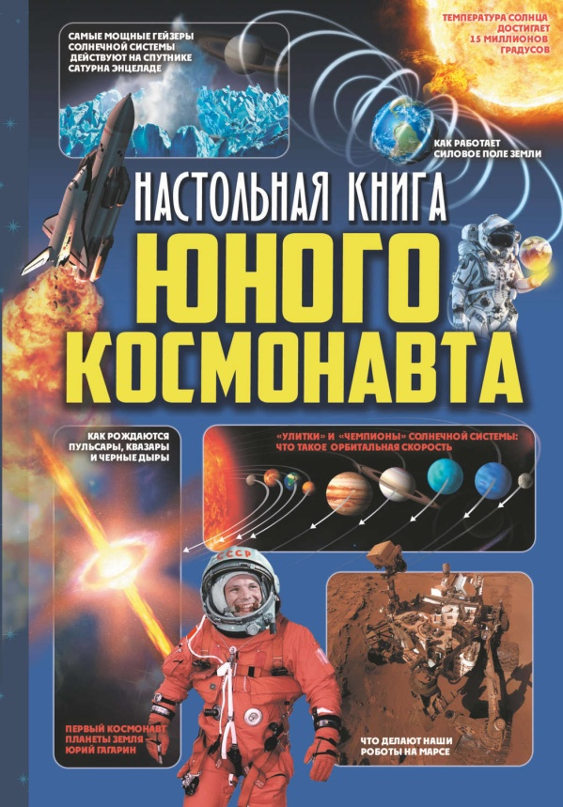
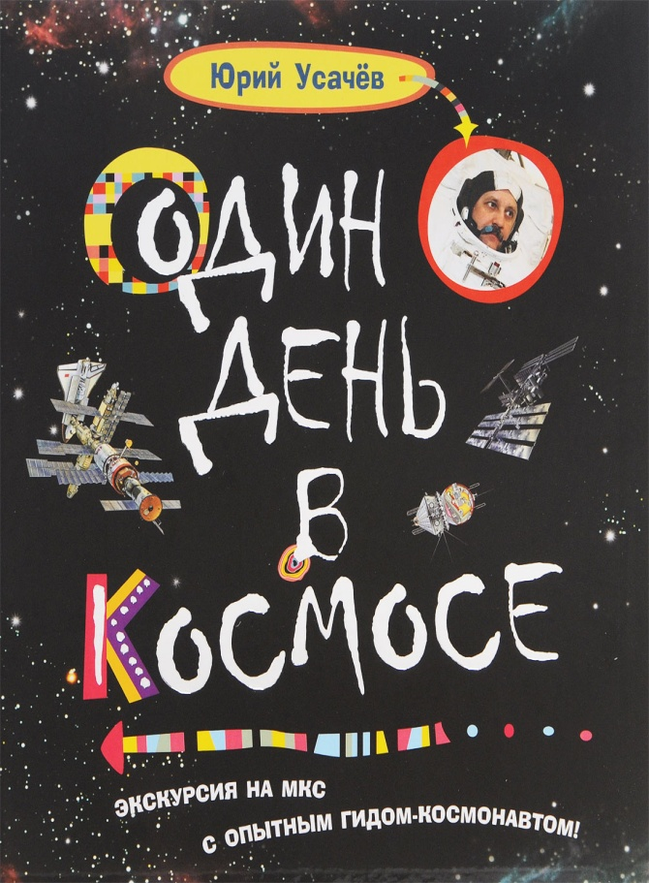
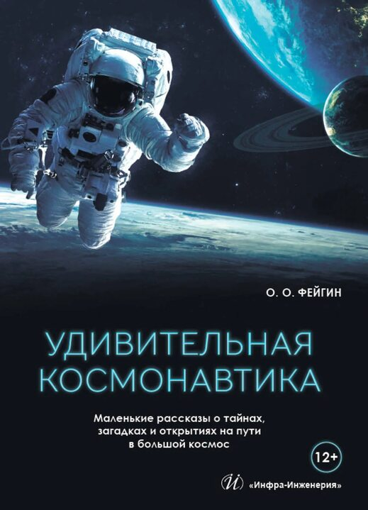
Книги о космонавтах

Slide 28
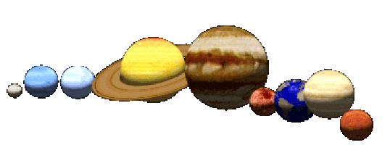
Наш космический адрес
Галактическая Нить Персея-Пегаса,
комплекс сверхскоплений Рыб-Кита,
Ланиакея, сверхскопление Девы,
Местная группа галактик,
галактика Млечный Путь,
рукав Ориона,
Солнечная система,
планета Земля,
материк Евразия,
Российская Федерация,
Ставропольский край, Левокумский район,
поселок Новокумский, улица Школьная, 18

